Slide 1
LB1 Prep Modul 150
150 E-Business-Applikationen anpassen /
IT Service Management
LB 1 und 4 Dimension
Beat Walter

Slide 2
Einstieg
Thema
LB 1 https://smartlearn.iet-gibb.ch
The Four Dimensions of IT Service Management
Kurzpräsentation 4 Dimensions

Slide 3
Infos zum Test
Achten Sie auf Fragen, die das Wort «nicht» enthalten
Wenn Sie denken, dass mehrere Antworten richtig sind, so erinnern Sie sich an das Skript und PPTs. Es gilt die Antwort als richtig, die gemäss Skript / PPTs richtig ist oder am nächsten liegt
Die meisten Aufgaben sind Single Choice Aufgaben

Slide 4
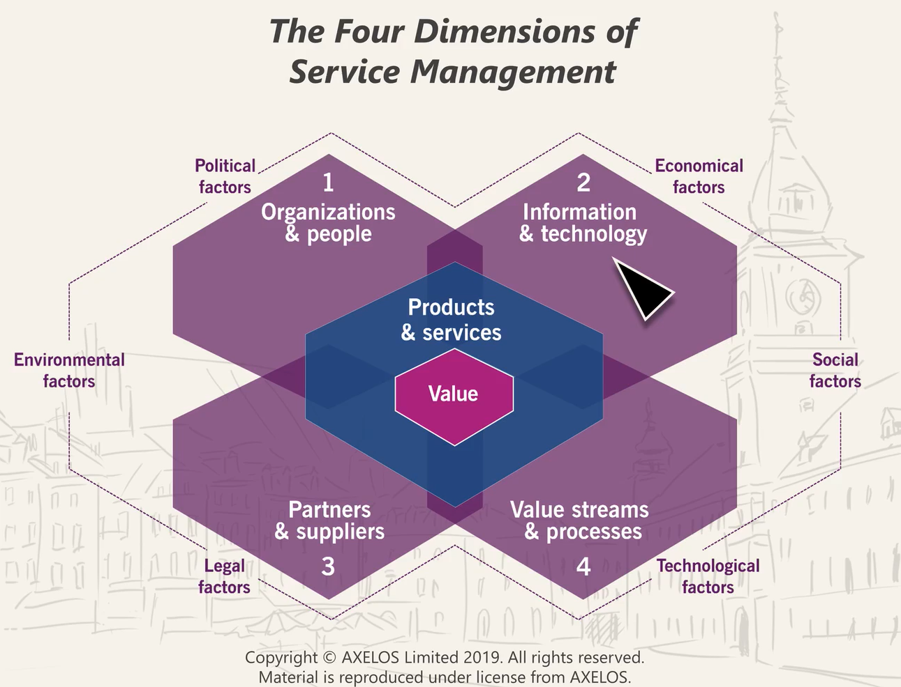
Einstieg

Slide 5
Auftrag
Video The Four Dimensions 1+ 2 und The Four Dimensions 3+4
Zusammenfassung in Gruppen je zu einem Thema
Organisation & people
Information & technology
Partners & suppliers
Value stream & processes

Slide 6
Auftrag zu Organisation & people:
Stellen Sie die wichtigsten Elemente dieser Dimension zusammen
Welche Strukturen und Rollen sehen Sie in der Organisationseinheit Ihrer eBusiness Anwendung?
Wie würden Sie den Umgang der Organisation bezüglich Mitarbeiter beschreiben?
Wo sehen Sie konkrete Einflüsse dieser Dimension bezogen auf Ihre eBusiness Anwendung?
Gibt es dazu Beispiele?

Slide 7
Auftrag zu Information & technology
Stellen Sie die wichtigsten Elemente dieser Dimension zusammen
Betrifft diese Dimension nur Computer?
Welche Elemente haben Sie in Arbeitsblättern bereits bearbeitet und wie?
Wo sehen Sie konkrete Einflüsse dieser Dimension bezogen auf Ihre eBusiness Anwendung? (z.B. Anforderungen)

Slide 8
Auftrag zu Partners & suppliers
Stellen Sie die wichtigsten Elemente dieser Dimension zusammen
Gibt es im Zusammenhang mit Ihrer eBusiness Anwendung Beispiele von formalen und informalen Partner & Lieferantenbeziehungen?
Wo sehen Sie weitere konkrete Einflüsse dieser Dimension bezogen auf Ihre eBusiness Anwendung?

Slide 9
Auftrag zu Value stream & processes
Stellen Sie die wichtigsten Elemente dieser Dimension zusammen
Wie sieht der Wertschöpfungsprozess Ihrer eBusiness Anwendung aus?

Slide 10
Auftrag
Machen Sie zu Ihrer Reflexion des zugewiesenen Themas eine kleine Präsentation und stellen Sie diese der Klasse vor.
Machen Sie als Einstieg Ihrer Präsentation auch eine Kopie des Grafik des Dimensionselements

